Slide 1
Poznámky pro vypracování protokolu z 1. cvičení

Slide 2
Protokol se odevzdává v papírové podobě na následujícím cvičení a skládá se z těchto částí:
Název tématu: Morfologie buněk
V rámci cvičení je cílem kromě procvičení obsluhy mikroskopu (doženeme během semestru) seznámit se s
různými tvary (morfologie – nauka o tvaru) buněk živočišných, rostlinných a bakteriálních. Ke všem těmto skupinám
jsou v prvním cvičení probíráni zástupci, které je třeba po prohlédnutí zakreslit do protokolu a popsat. Jelikož cvičení
z objektivních důvodů odpadlo, vypracujete pouze nákresy a popisy (tužkou) na základě fotek preparátů, které jsou
na ISu a které se vám v této prezentaci pokusím stručně vysvětlit a popsat.
2. Teoretickou část – vypracovat do protokolu v rozsahu cca 1 A4 strana, text lze psát ručně nebo na počítači,
na základě materiálu na IS Morfologie buněk, práce s mikroskopem, kokkrétně druhá část materiálu obsahuje
informace k morfologii.
3. Nákresy a popisy preparátů: obrázky a popisy dělat tužkou, obrázky kreslit velké, dva na stránku. Obrázek musí
Název preparátu (např. pigmentové buňky). Na dalších snímcích budou popsány a vysvětleny jednotlivé preparáty,
přičemž v souboru „fotky“ na ISu máte ke každému preparátů více fotek při různých zvětšeních – doporučuju
prohlédnout.

Slide 3
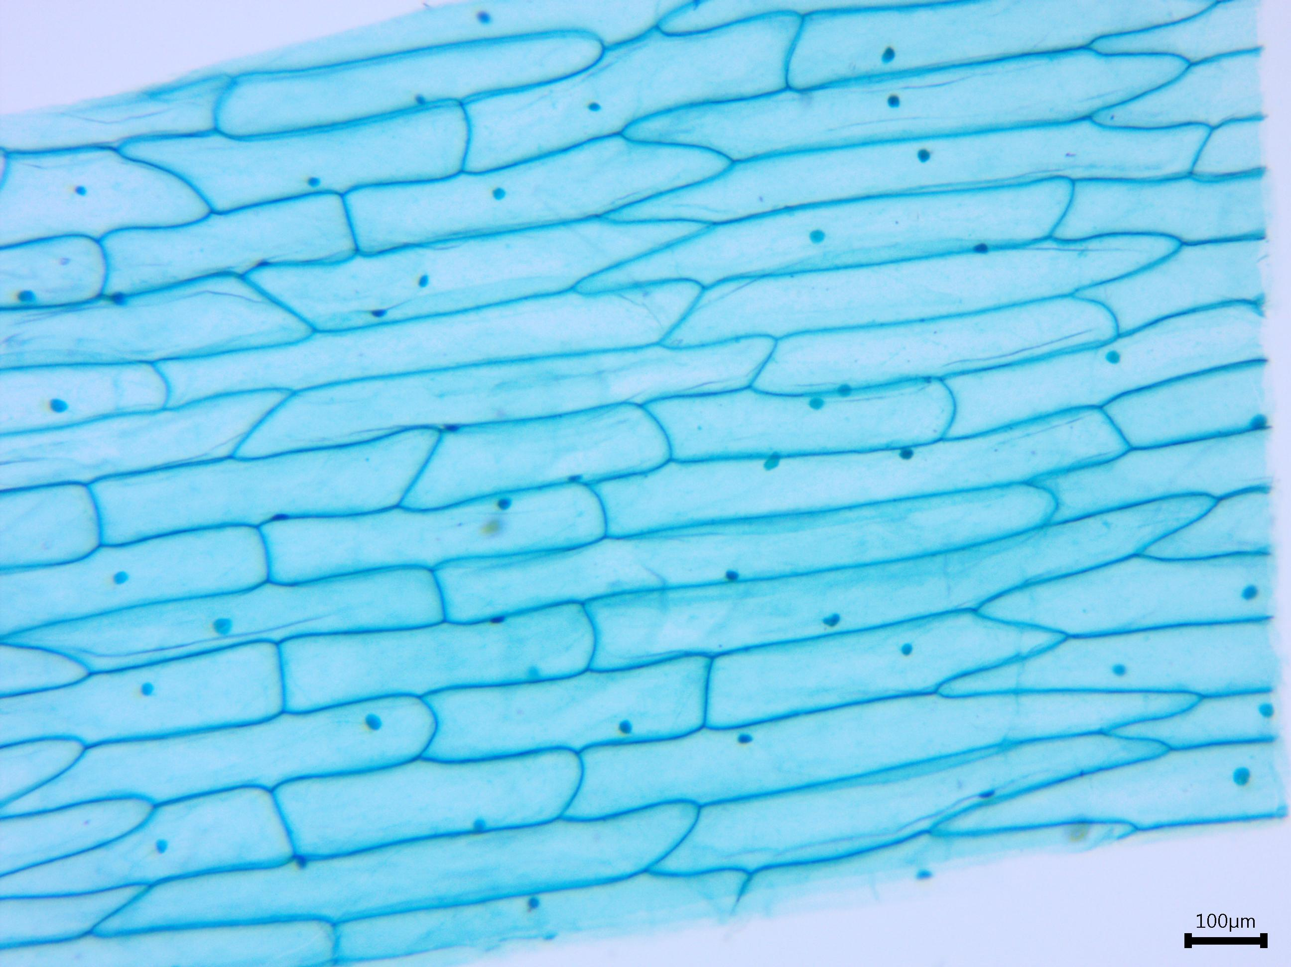
Epidermis cibule
Buňky jsou velké, viditelná je buněčná stěna a k ní z vnitřní strany těsně přiléhá cytoplasmatická membrána
(nelze odlišit), cytoplasma je zřetelná, jádra jsou patrné pouze v některých buňkách, ale reálně jsou ve všech buňkách.
V popisu: buněčná stěna plus cytoplasmatická membrána, cytoplasma, jádro.

Slide 4
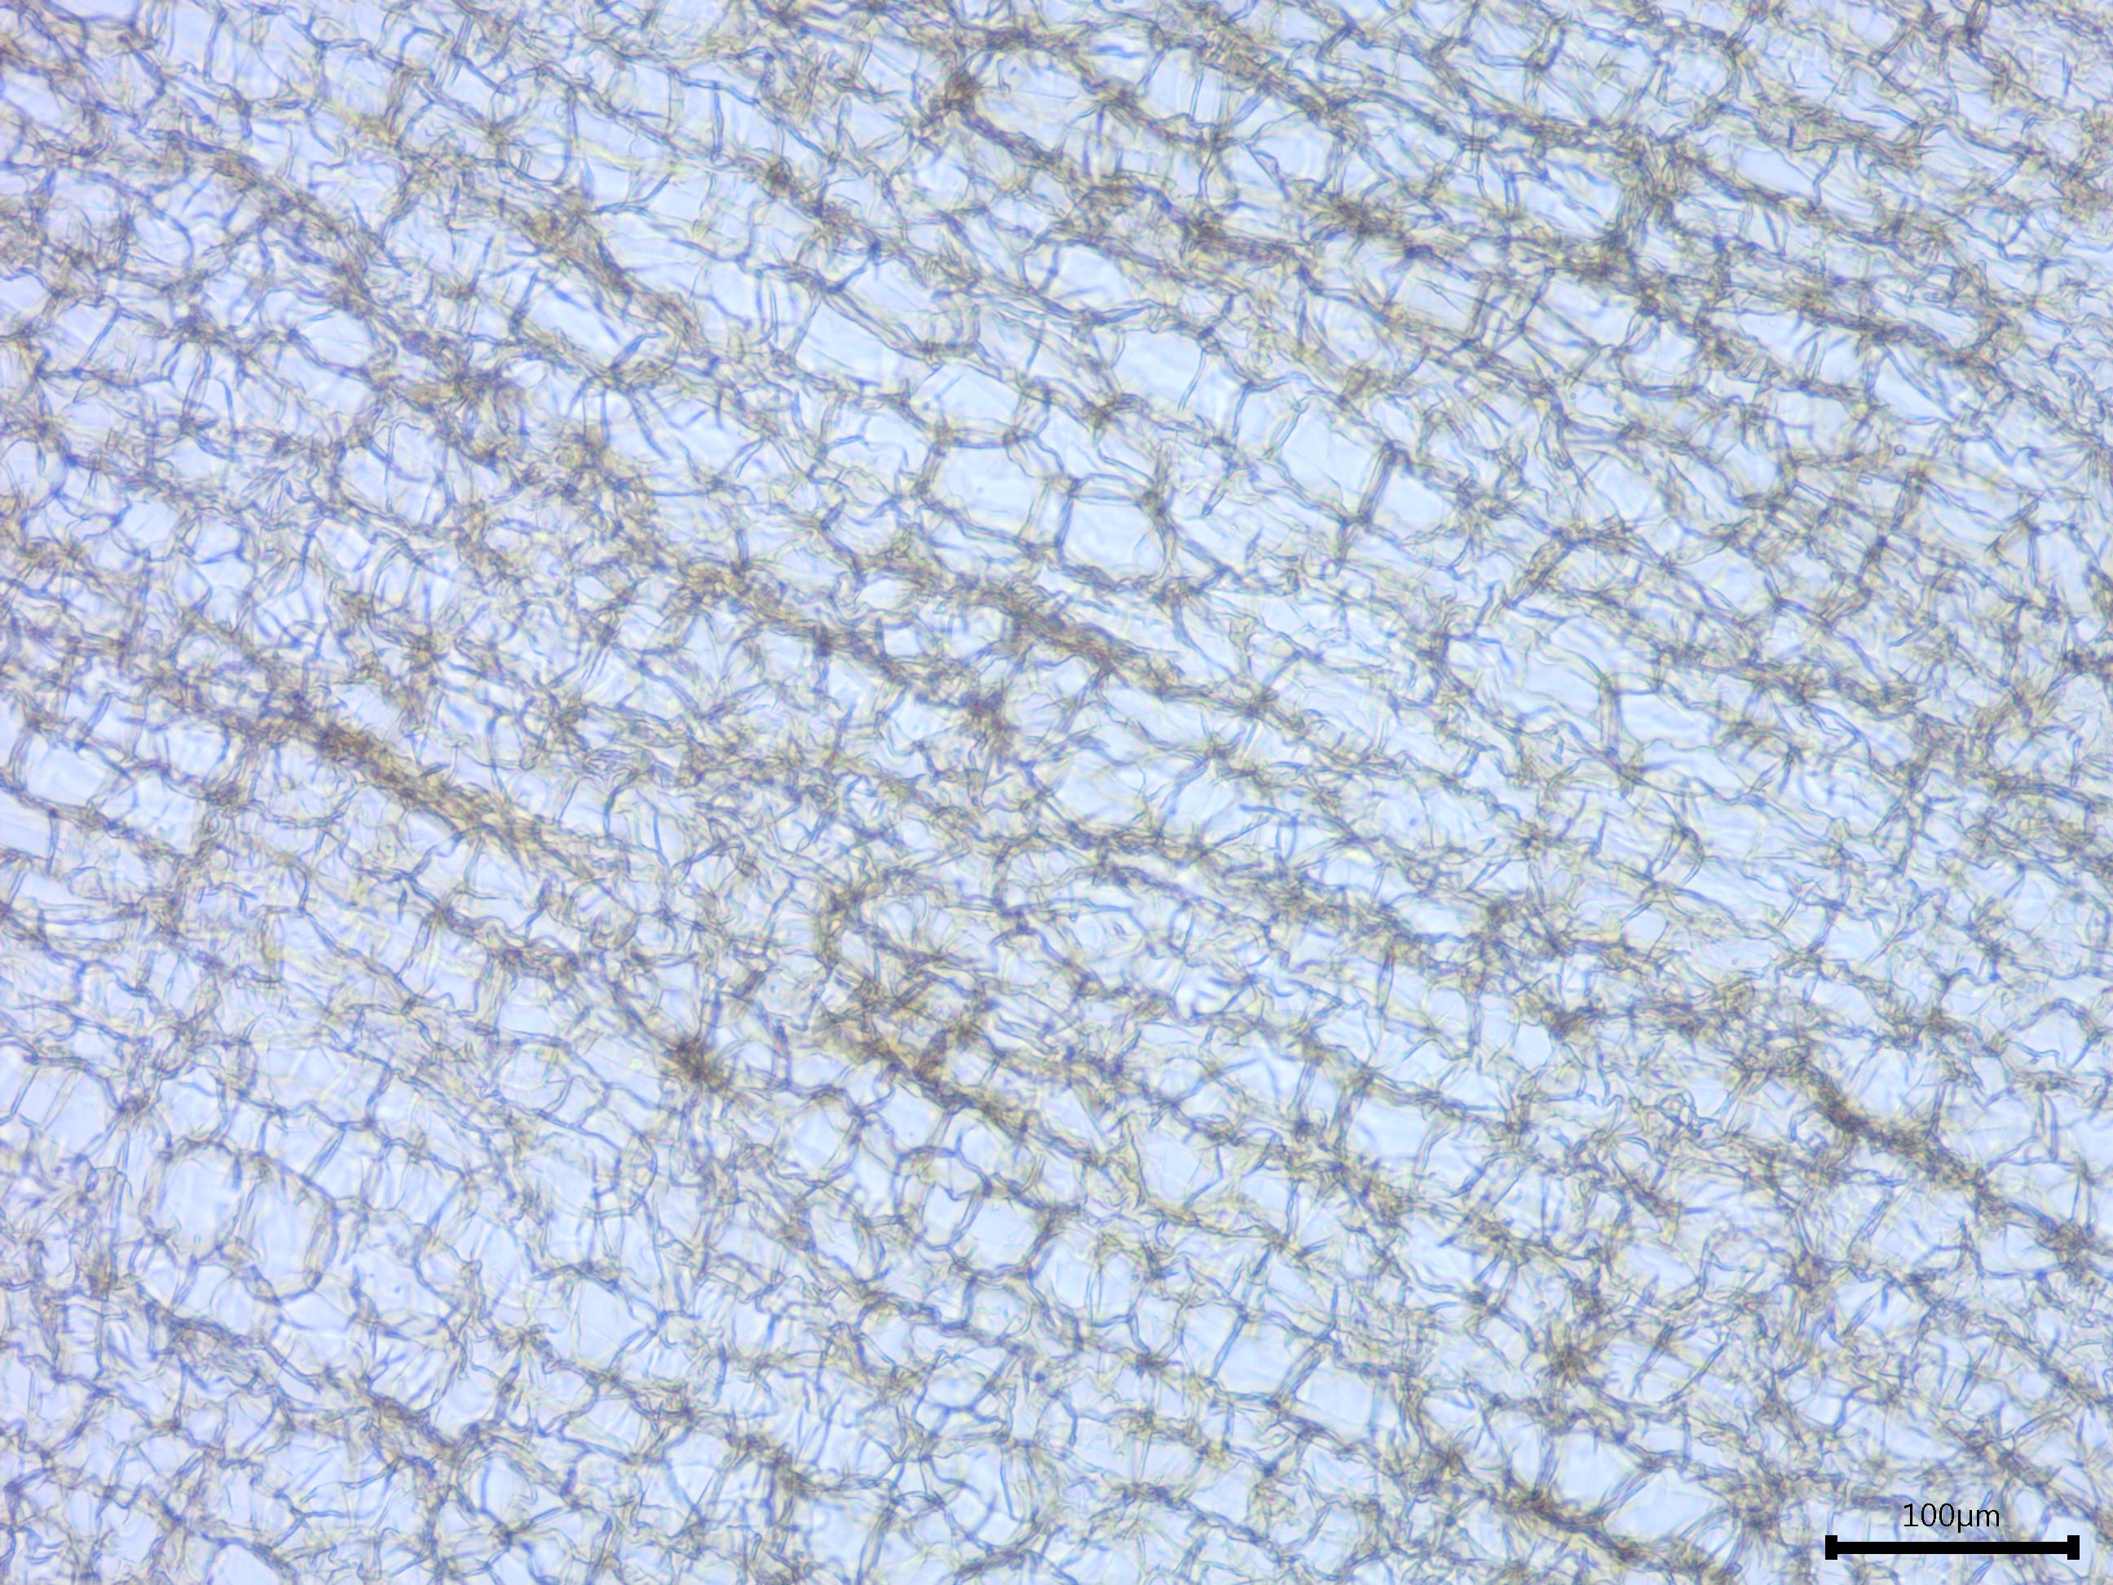
Korek
Na snímku jsou viditelné pouze buněčné stěny nepravidelného tvaru, nic jiného patrné není. Na fotce je vidět
více vrstev nad sebou, proto jsou hranice jedné konkrétní buňky obtížně rozlišitelné.
Do popisu: buněčné stěny

Slide 5
Pigmentové buňky
Latinsky melanocyty, uvnitř těchto buněk se nacházejí pigmentová zrníčka – melanosomy. Ty jsou vidět až při
velkém zvětšení.
Pigmenové buňky mohou být různého tvaru i třeba hodně výběžkaté, připomínající tvarem hvězdici.
Takové jsou např. v rybích šupinách. Dále se vyskytují třeba v epidermis obratlovců nebo v tzv. mesenteriu,
což je zjednodušeně řečeno vazivový „závěs“, který drží orgány břišní dutiny ve správné poloze. Zde jsou také
nepravidelného tvaru, ale méně výběžkaté.
Může nastat situace, že melanosomy zcela vyplňují buňku a překrývají jádro, potom se celá pigmentová buňka jeví
v mikroskopu jako tmavě hnědý útvar nepravidelného tvaru a je třeba si uvědomit, že pod melanosomy je překryté
jádro. Pigmentové buňky mohou být také ve shlucích.
Vztah melanocytů a barvoměny: u studenokrevných živočichů je zachována schopnost přemísťovat melanosomy
v melanocytu za účelem barvoměny. Buď směrem k jádru buňky (živočich zesvětlá) nebo po celé ploše buňky (ztmavne).
Na snímcích máte příklady pigmentových buněk z jednotlivých tkání a je třeba si povšimnout, že mohou vypadat různě.
Stačí zakreslit jednoho zástupce.
V popisu: pigmentová b. – melanocyt, uvnitř melanosomy, jádro.

Slide 6
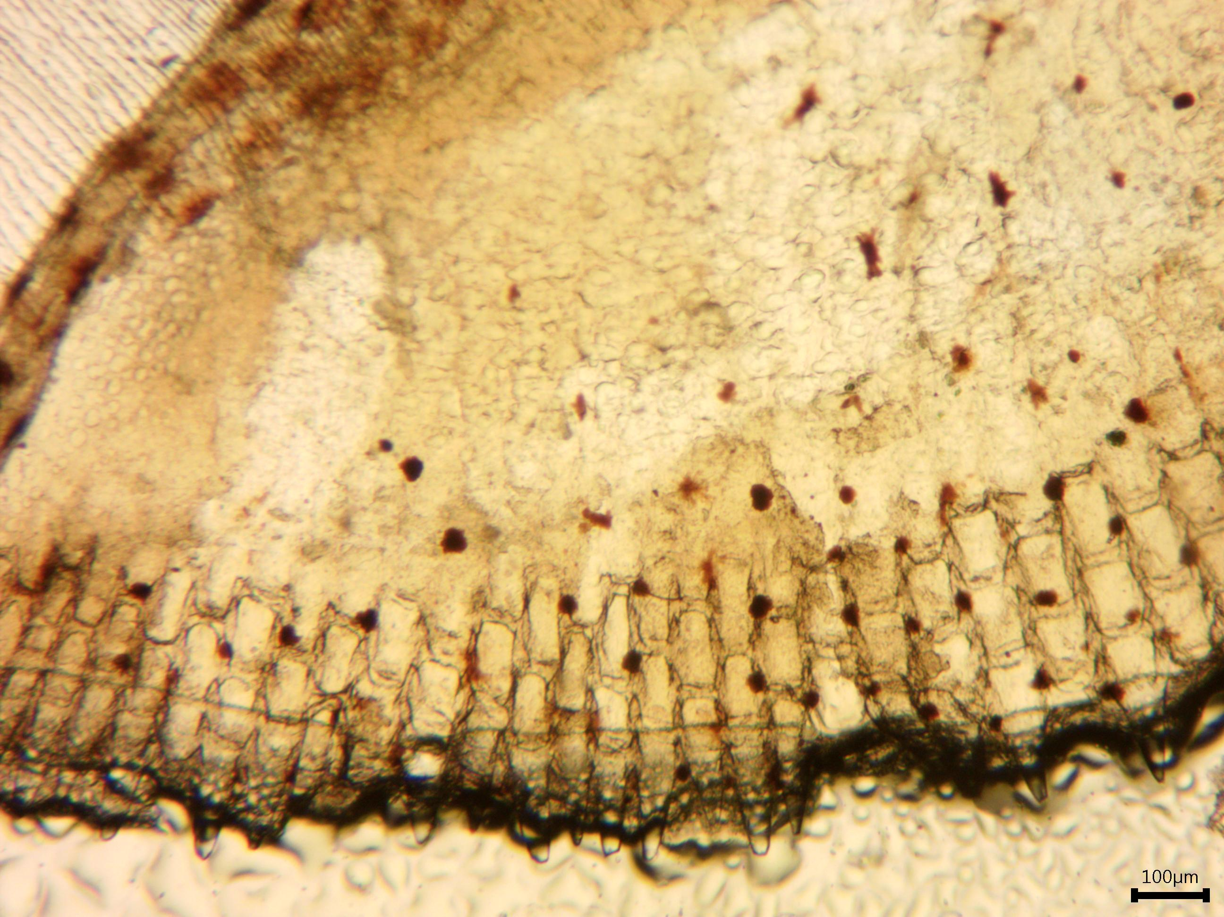
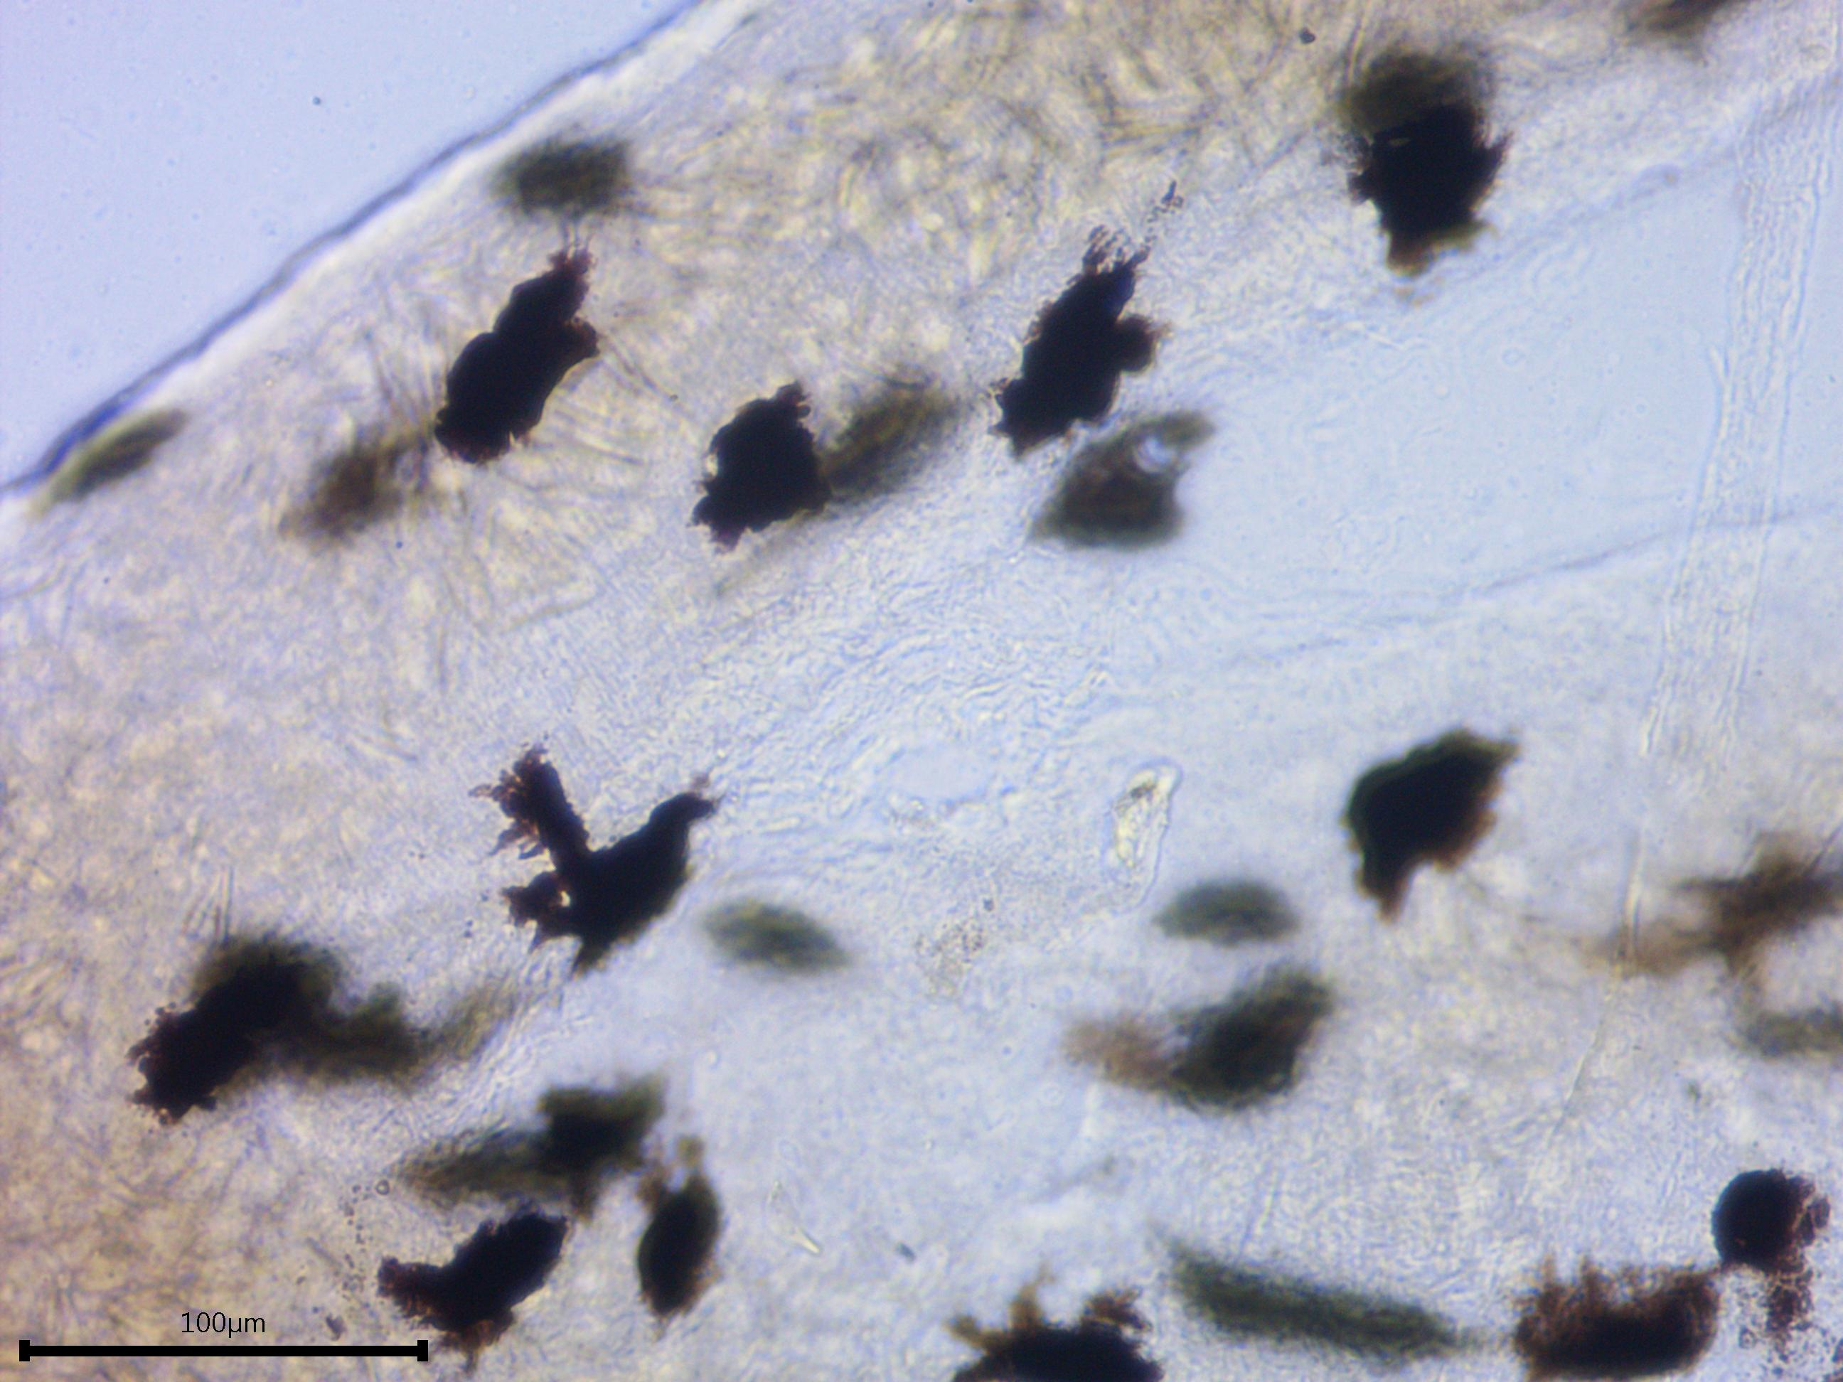
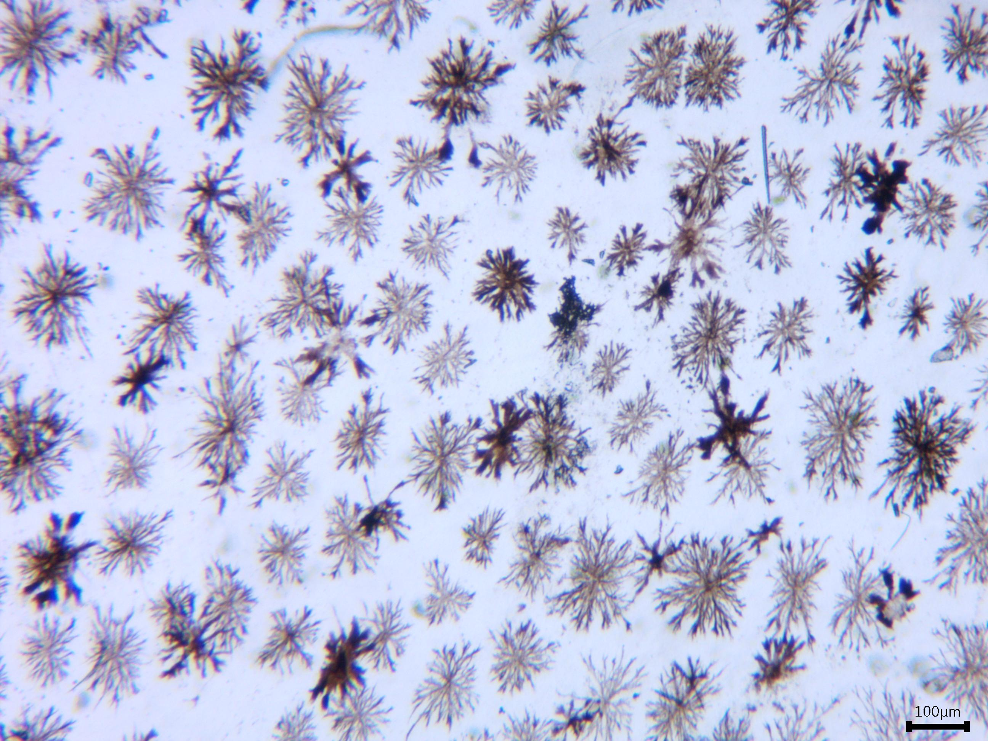
Příklady pigmentových buněk:
Mesenterium
Kůže ryby
Rybí šupina, cca 20 melanocytů,

Slide 7
Játra
Jaterní buňky – hepatocyty mají v mikroskopu tvar „zaobleného polyedru“. Jedná se o jaderné, výjimečně
i dvoujaderné, metabolicky aktivní buňky.
Pozorovat je máme jednak v jaterní tkáni obojživelníka úhoříka, kde jsou to růžově zbarvené elementy. Kromě těchto
růžových hepatocytů jsou v játrech úhoříka pozorovatelné i melanocyty, které byly popsány na předchozích dvou
snímcích. Pozor – nesplést to: hepatocyt – růžová buňka, melanocyt – hnědý s melanosomy v cytoplasmě.
Další preparát je jaterní tkáň králíka, zde je použito speciální barvení (Bestův karmín), které barví depozita glykogenu v
hepatocytech. Vzhled preparátu je tedy mírně odlišný. Navíc u králíka (savec) už melanocyty v játrech nejsou.
V popisu: zakreslit oba preparáty, hepatocyty, jádra, melanocyty, depozita glykogenu.

Slide 8
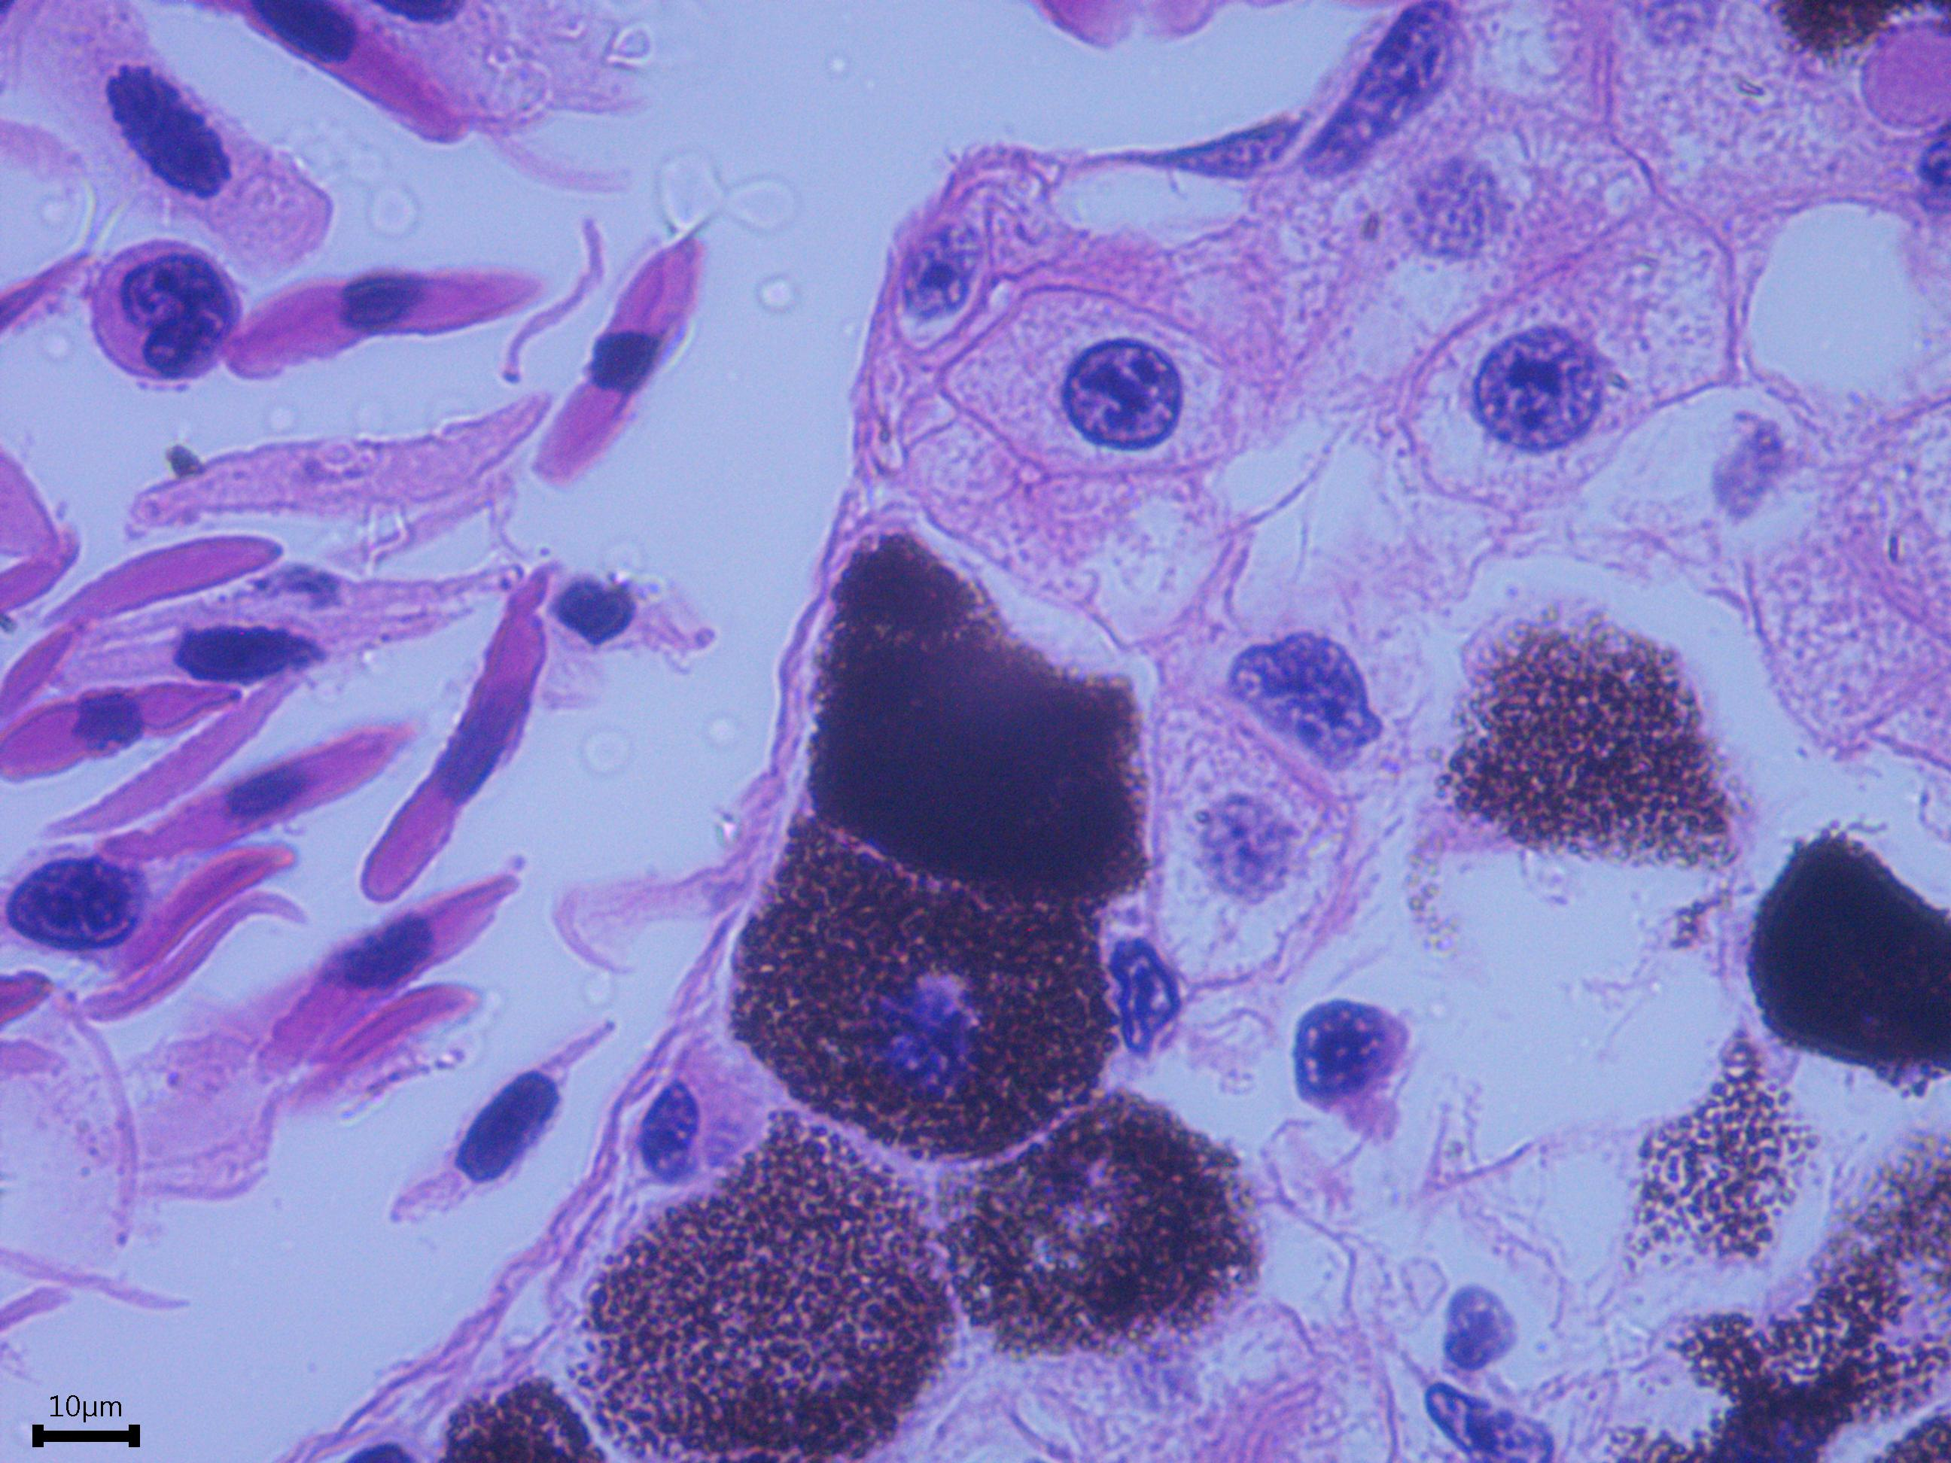
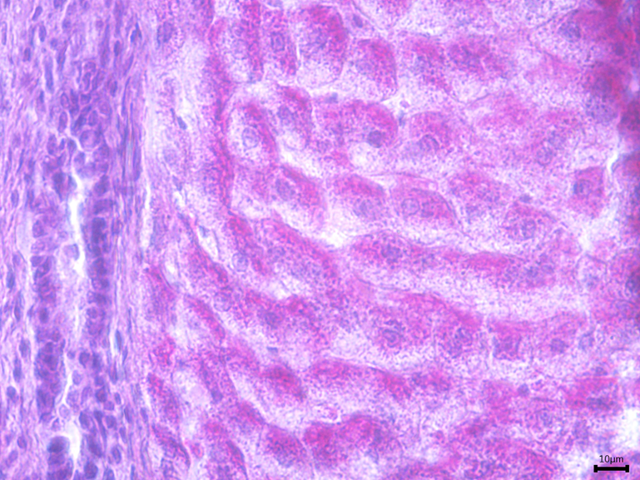
Játra obojživelníka (úhořík)
Hepatocyty
Erytrocyty (jaderné) v cévě
Melanocyty (pigmentové buňky)
---------------------------------------------------------------------------------------------------------------------------------------------------------------------
Játra savce (králík)
Hepatocyty s obarveným glykogenem
(Barvení: Bestův karmín)

Slide 9
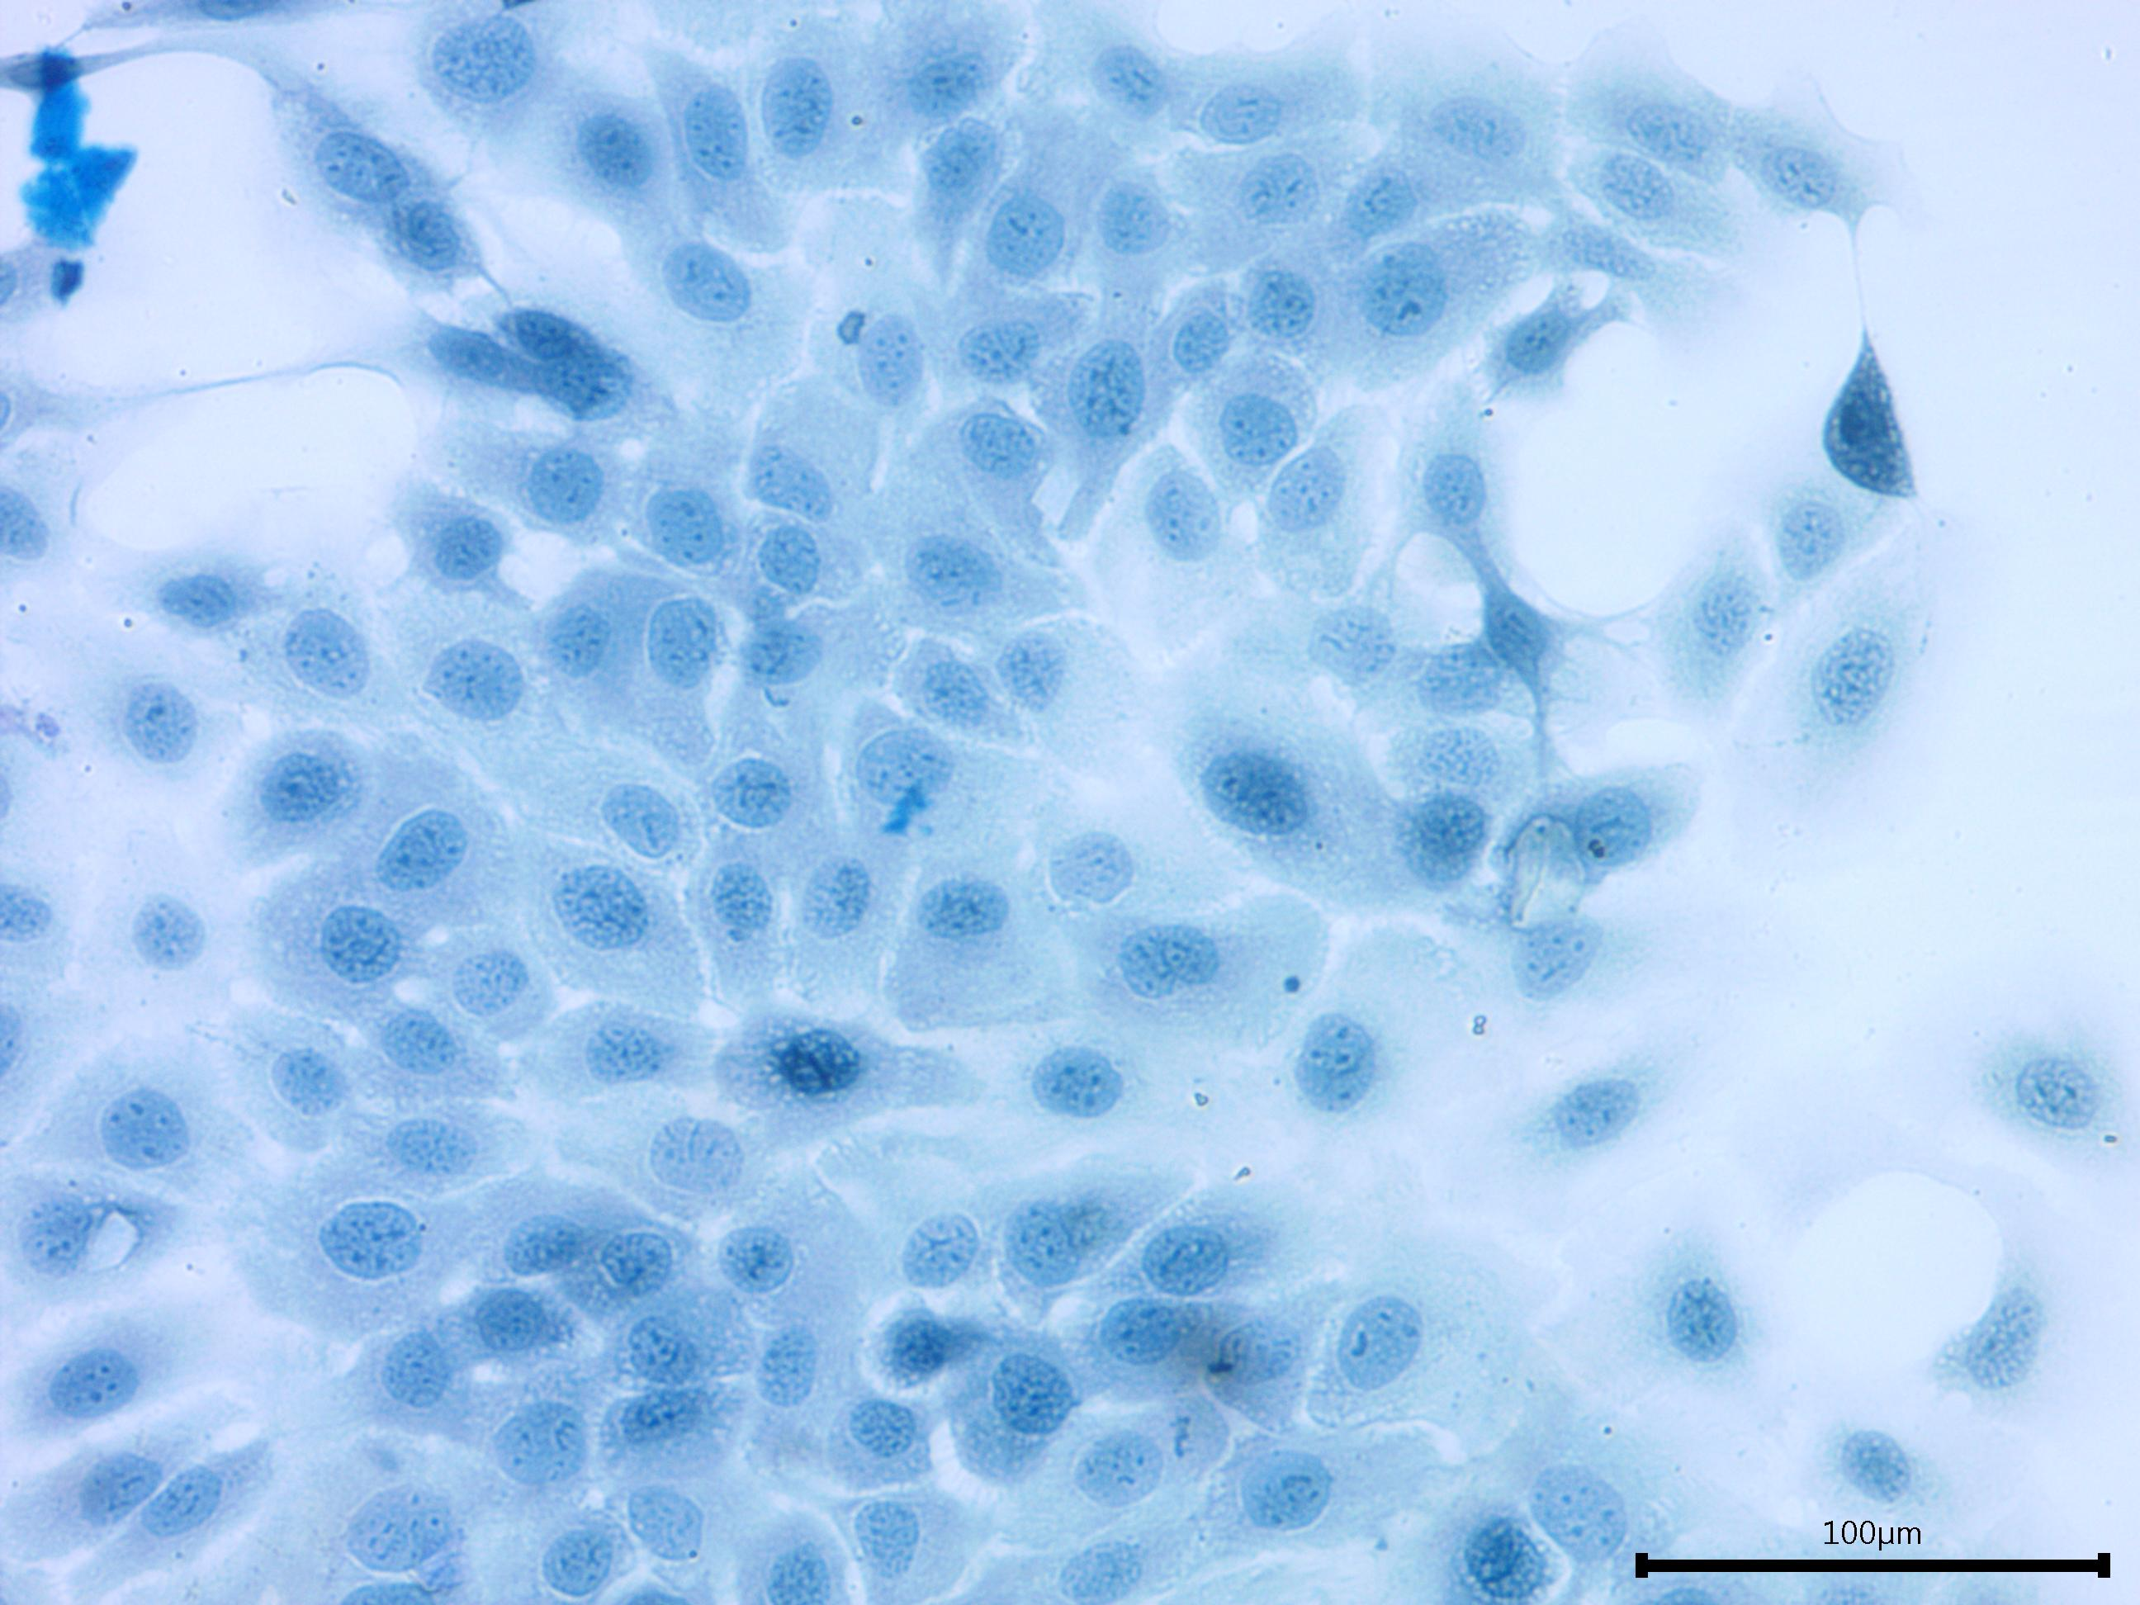
Keratinocyty jedná se o preparát buněk z tzv. buněčné kultury, tedy buňky pěstované mimo živý
organismus v živném médiu. Buňky mají vysokou intenzitu metabolismu o čemž svědčí velká světlá,
euchromatická jádra a přítomnost jadérek.

Slide 10
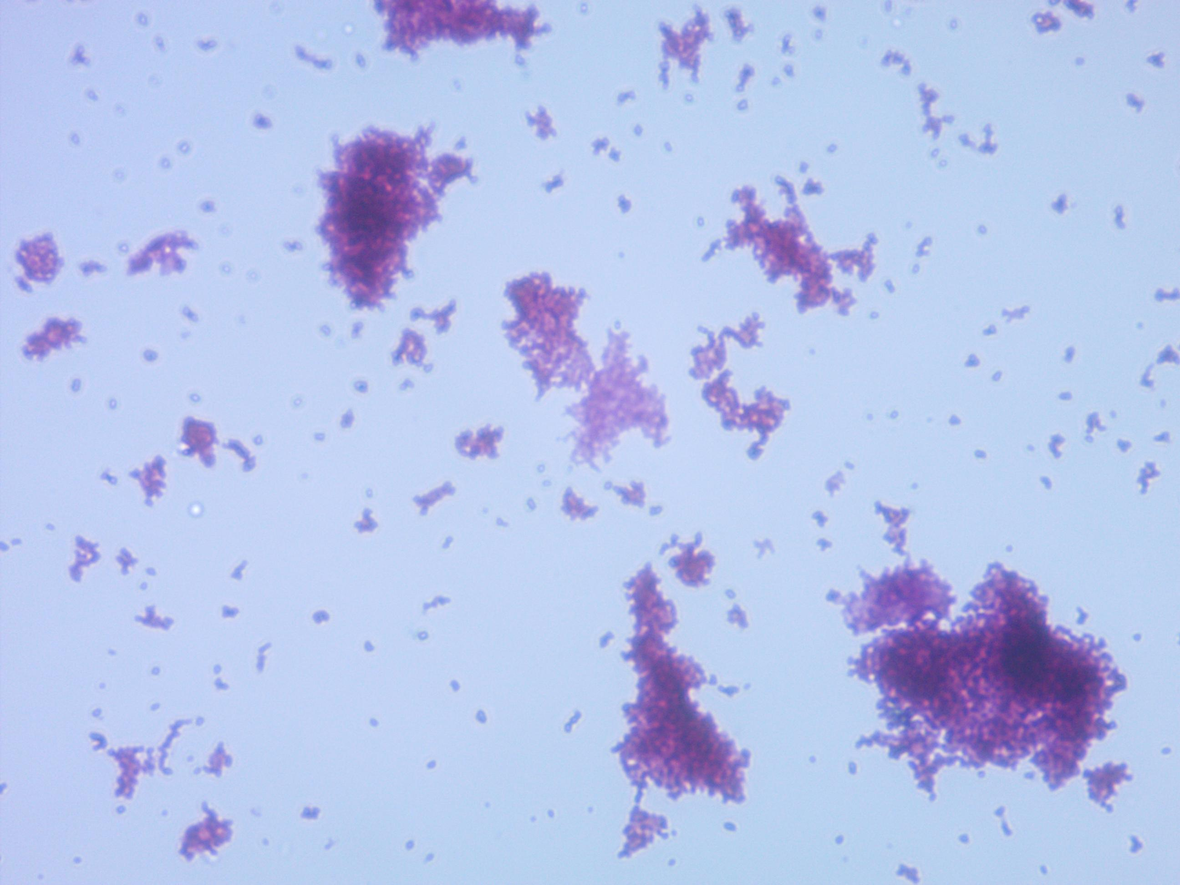
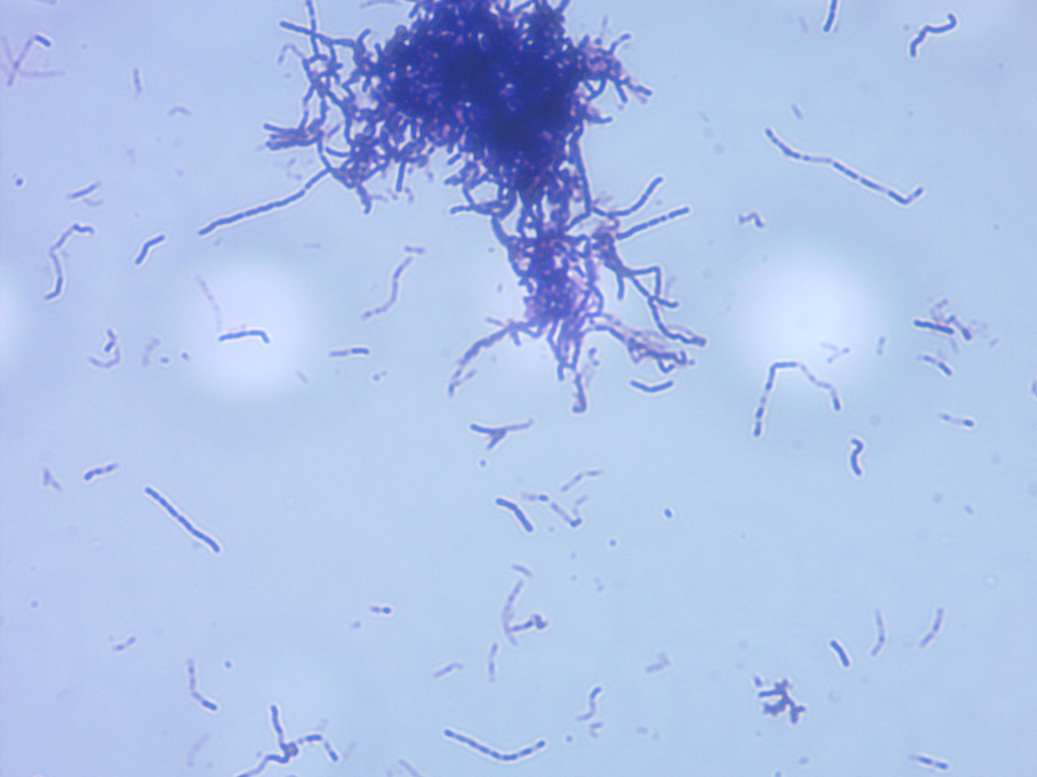
Bakteriální buňky: jedná se prokaryotické organismy, velikost cca 1 – 10 mikrometrů, nutno pozorovat
pod imerzí. Buď kulatého tvaru (koky) nebo tyčinkovitého (bacily)

